Slide 1
聲寶 洗衣機
TVC創意腳本

Slide 2
IDEA：
從早到晚在外打滾的你
滾得一身灰頭土臉回家
累積整天下來的髒汙汗水
交給聲寶洗衣機防守吧
封殺霉菌臭
讓你安全奔回乾淨堡壘
Notes:
2
2
2
2

Slide 3
滑壘篇

Slide 5
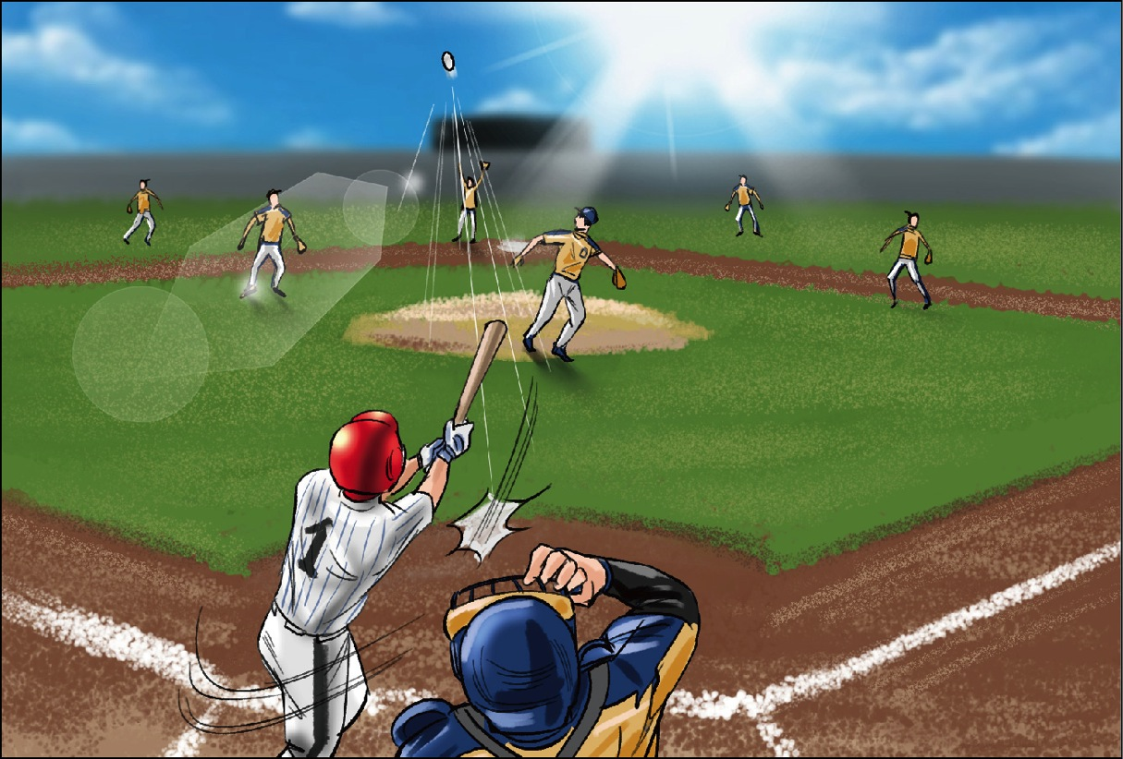
「鏗！」棒球場上，球被打擊出去
VO：「揮棒出去」

Slide 6
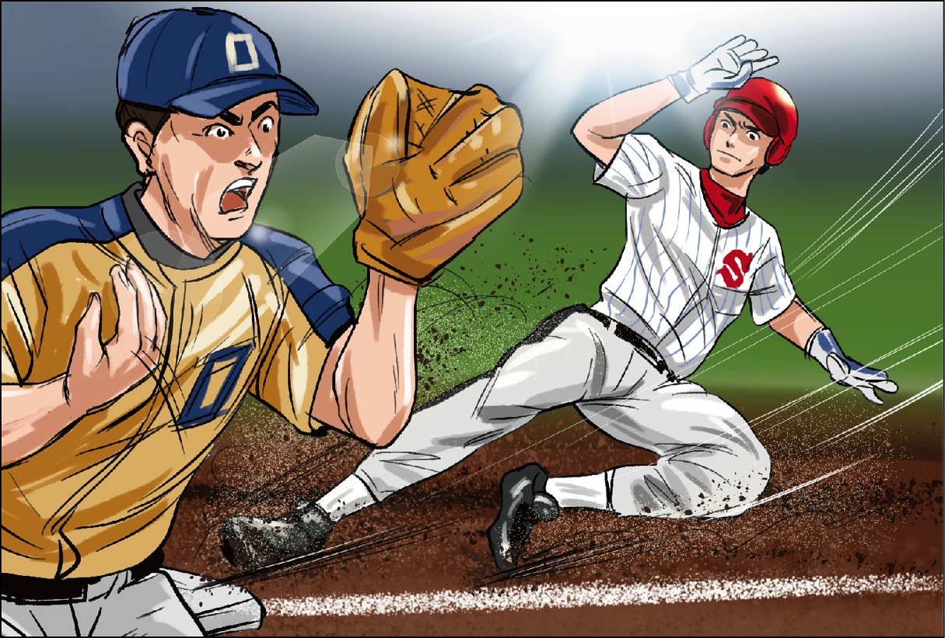
打者快速滑向一壘
VO：「打者滑壘啦!」

Slide 7
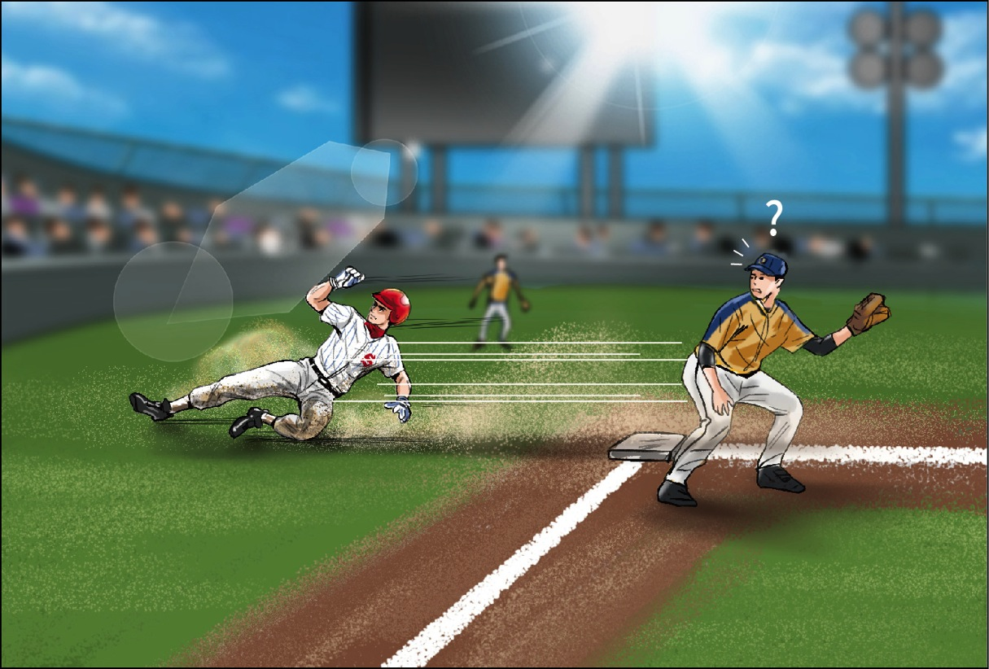
打者滑過一壘沒停，一路滑出球場…

Slide 8
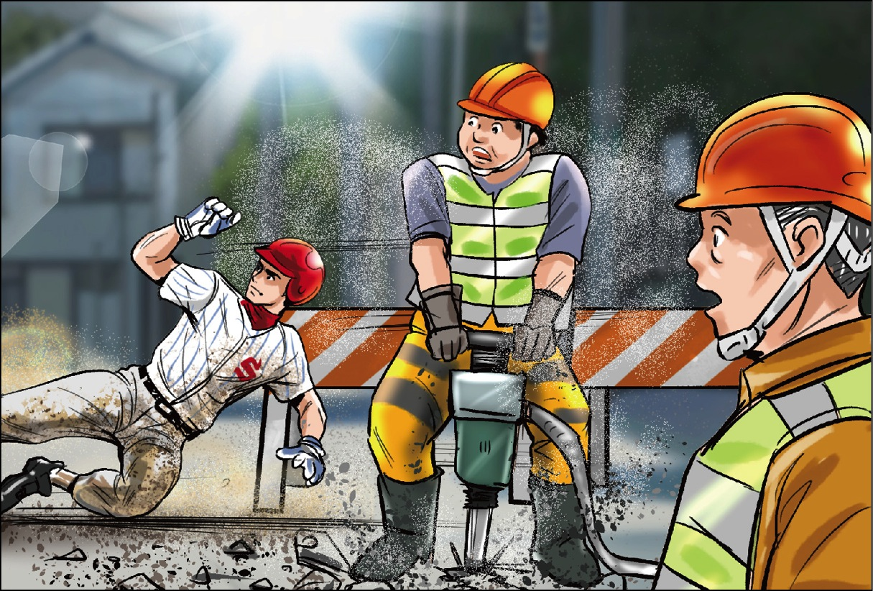
一直滑，滑過粉塵飛天的工地

Slide 9
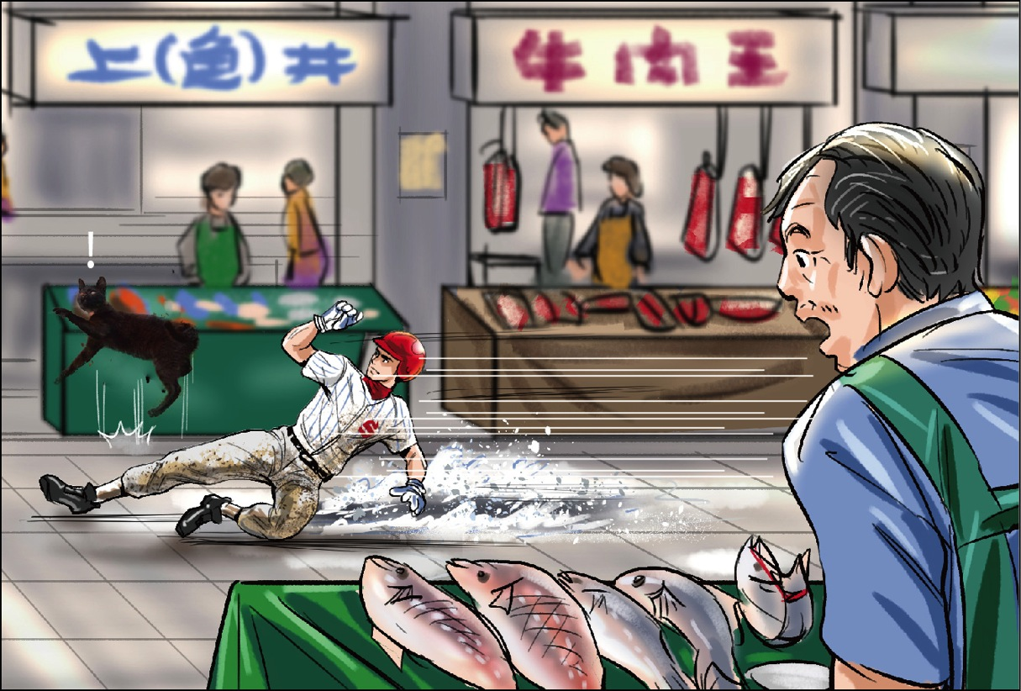
繼續滑，滑過味道混雜的菜市場

Slide 10
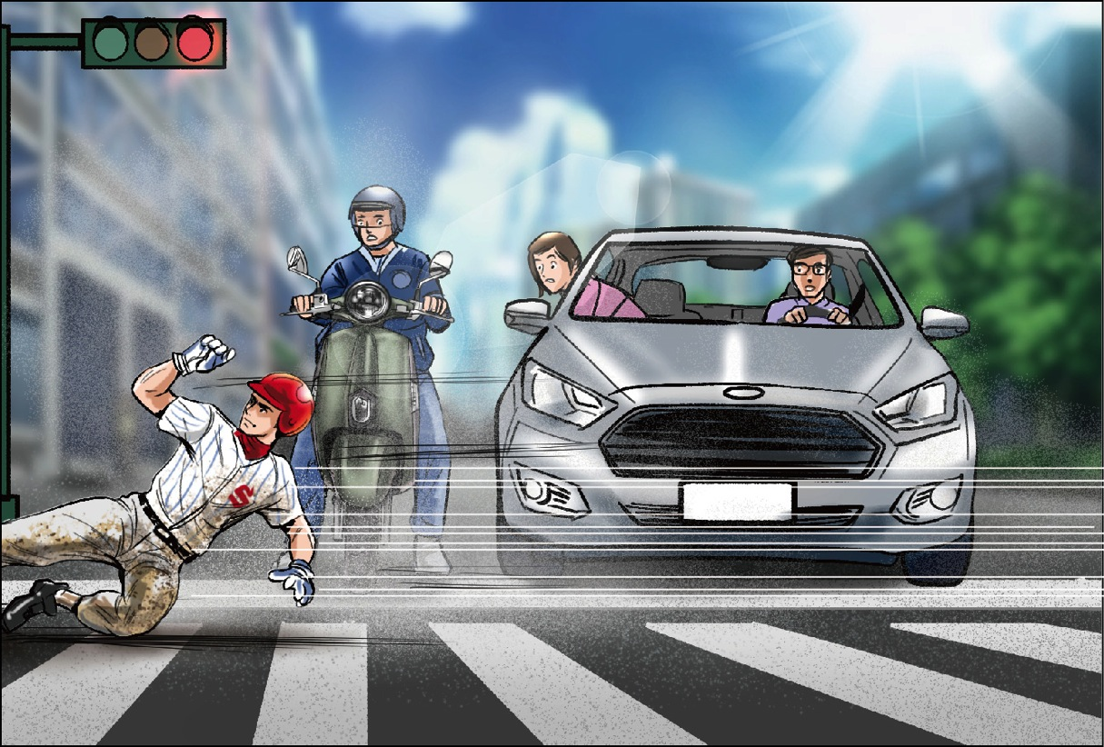
還在滑，滑過滿是汙染的馬路

Slide 11
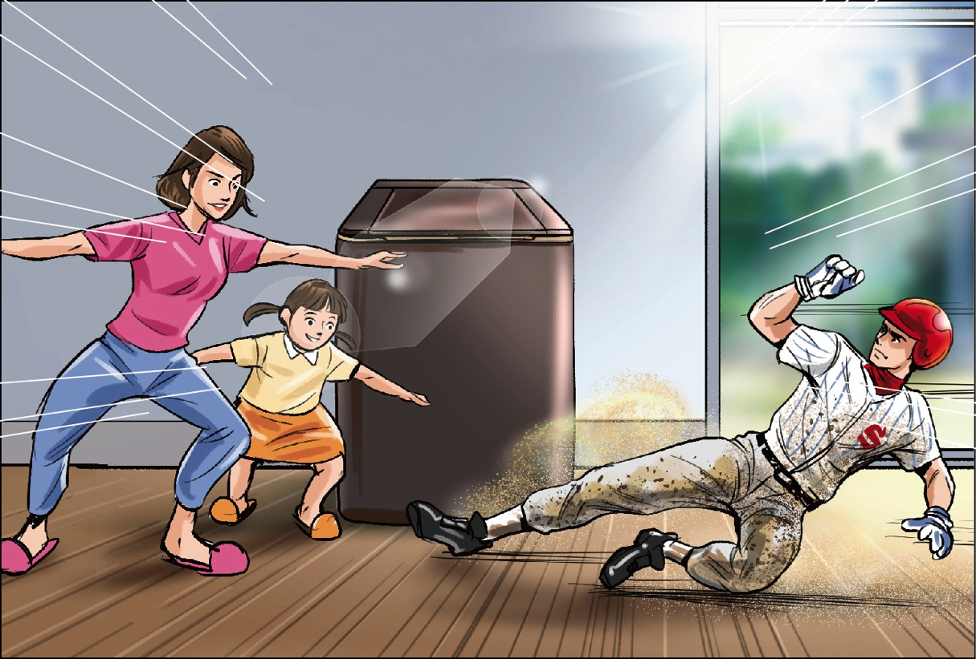
打者一路滑到家中洗衣機前，老婆＆女兒做出主審裁判的動作，
喊了一聲：「SAFE！」
VO：「安全上壘!」

Slide 12
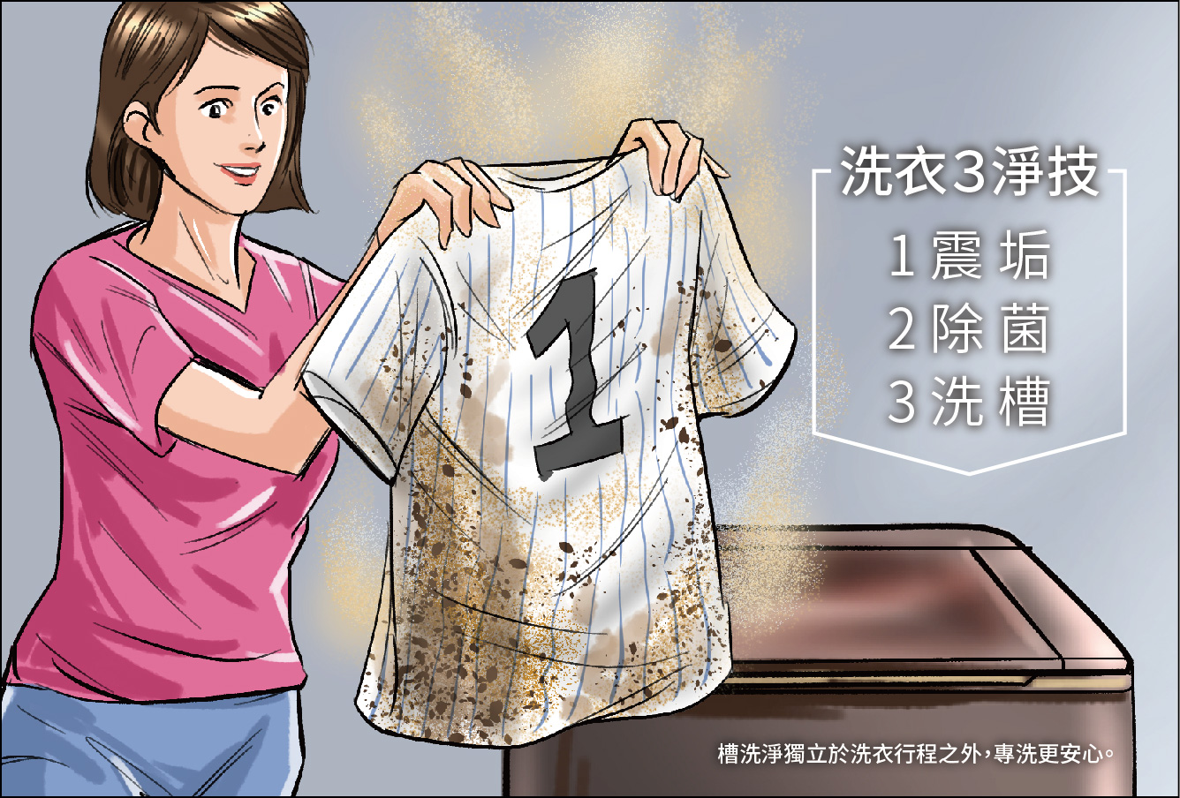
老婆把充滿髒汙的球衣，放進洗衣機裡，三大競技的功能也一起進去
VO：「面對髒衣，使出洗衣３淨技」
SUPER：洗衣３淨技 1震垢 2除菌 3洗槽
(保護文字)槽洗淨獨立於洗衣行程之外，專洗更安心。

Slide 13
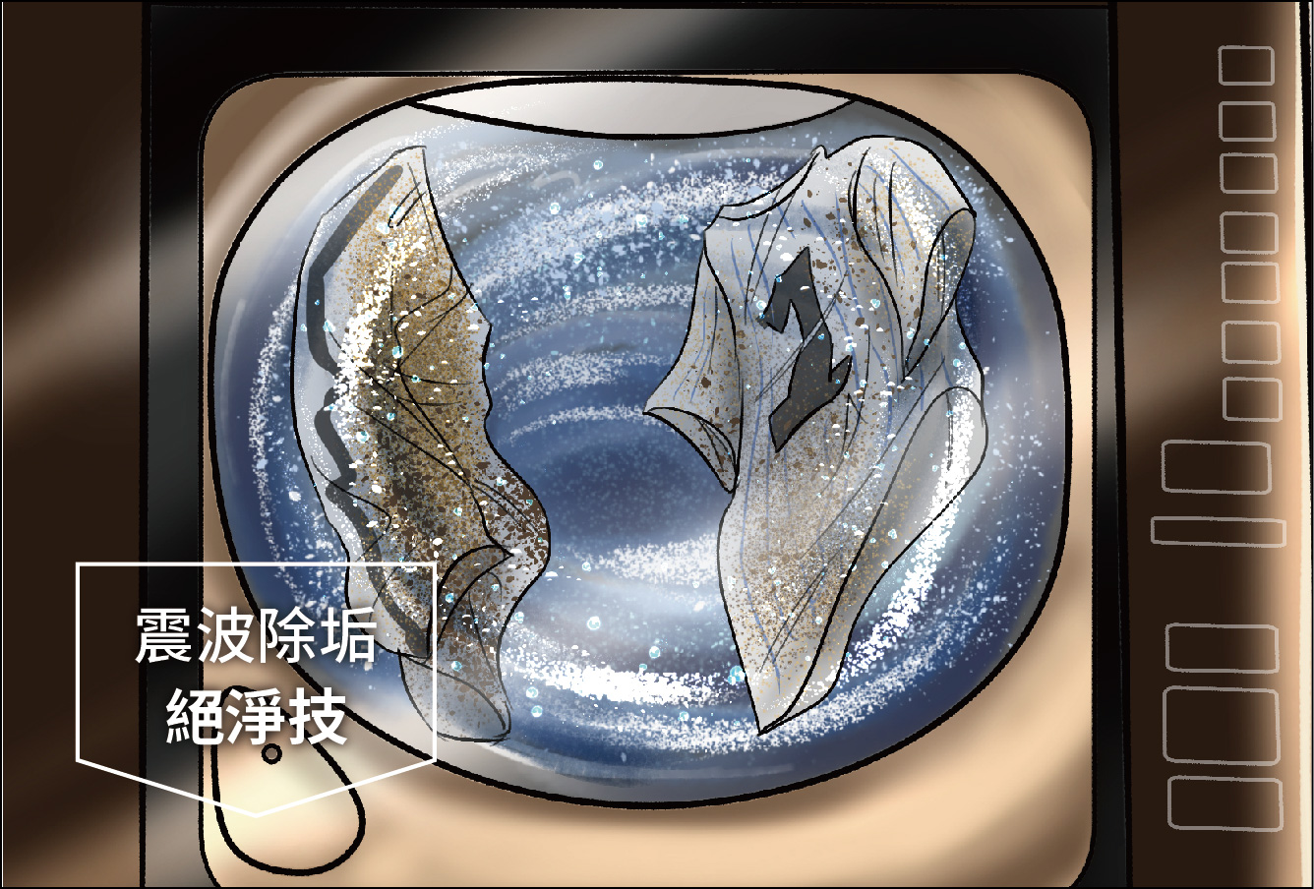
從大玻璃緩降上蓋，看洗衣機翻攪髒衣
VO：「看的見」
SUPER：震波除垢 絕淨技

Slide 14
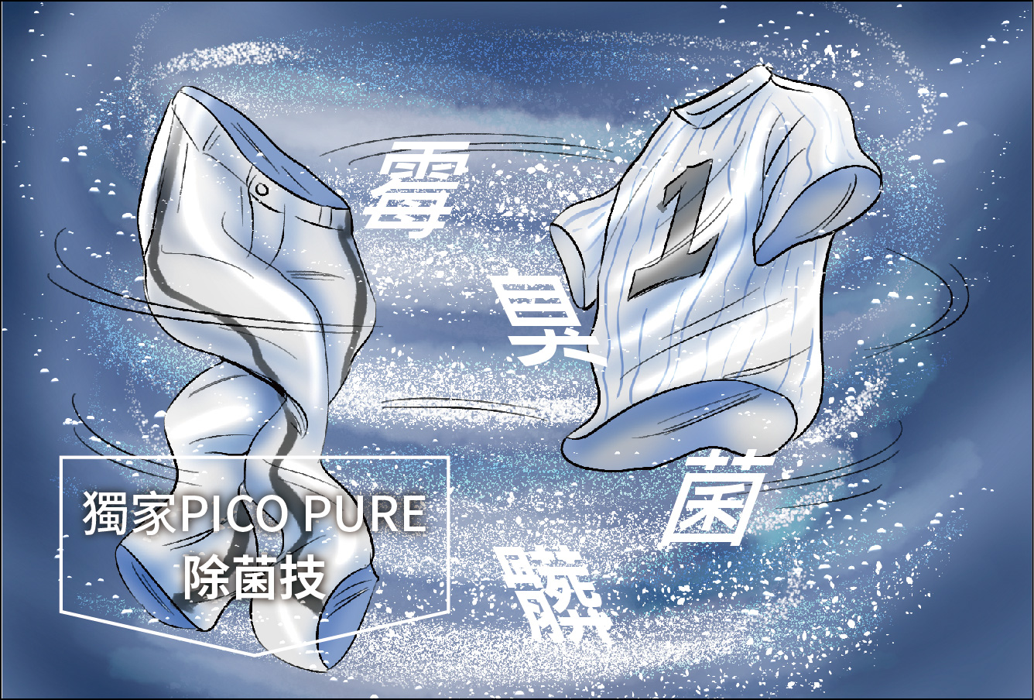
衣服的髒汙被洗白，髒、菌、霉、臭的字樣消散在水裡
VO：「看不見的髒汙」
SUPER：獨家PICO PURE 除菌技

Slide 15
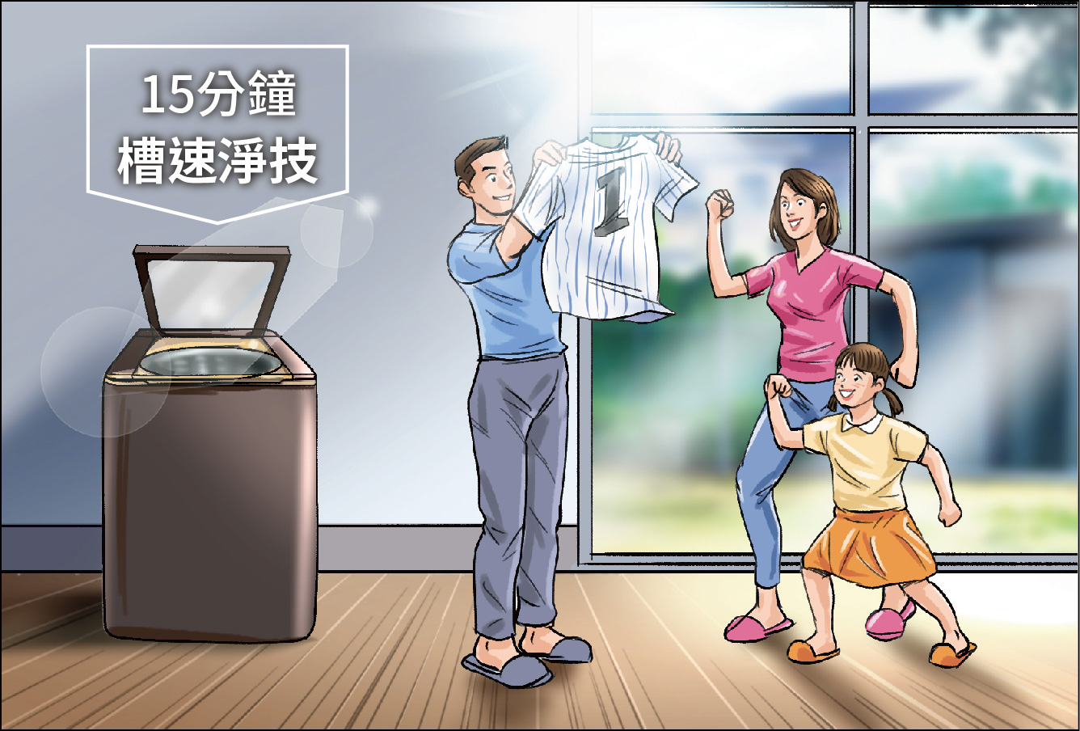
全家人開心看著潔白如新的衣服
VO：「通通OUT！」
SUPER：15分鐘 槽速淨技

Slide 16
VO：「聲寶淨省王洗衣機 乾淨SAFE！」

Slide 17
一顆棒球丟來，爸爸伸手去接，是印有金級省水標章的棒球
VO：「省水也SAFE！」
SUPER：金級省水標章 金會省

Slide 18
VO：「聲寶」

Slide 19
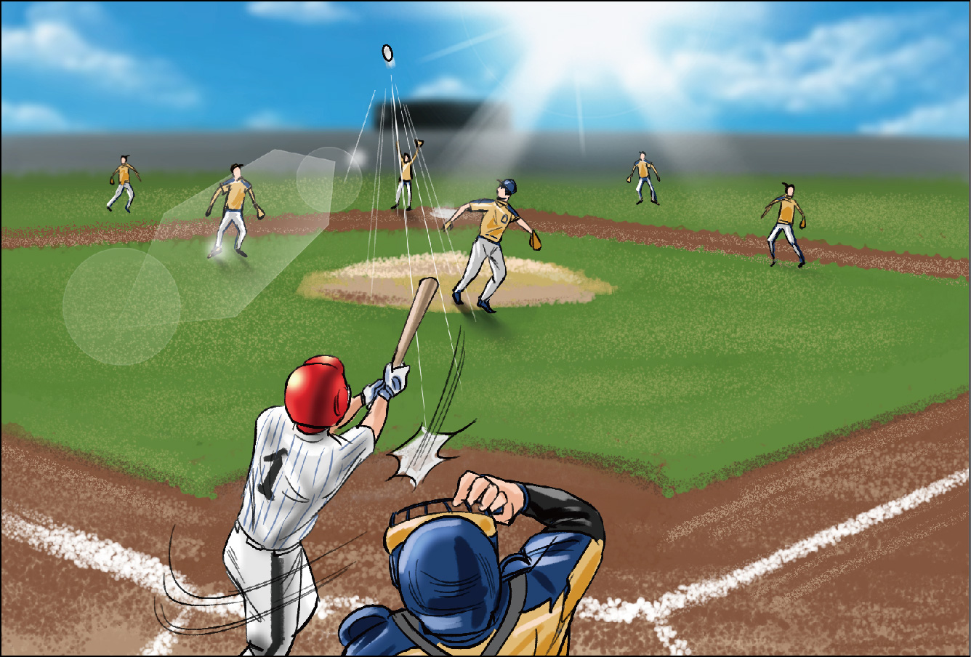
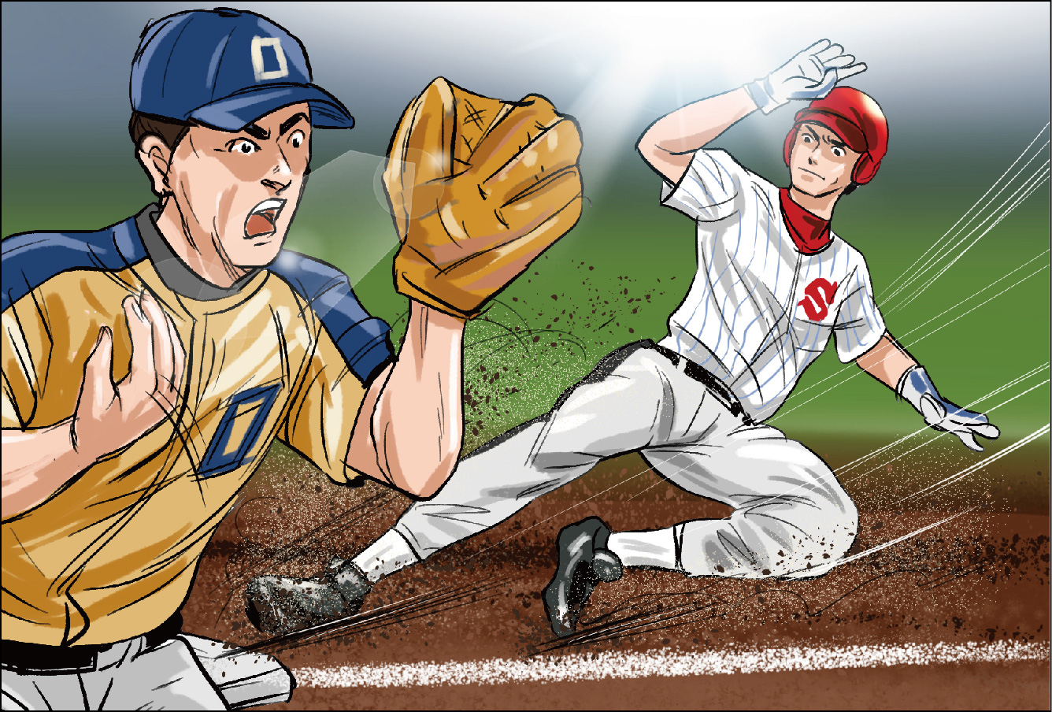
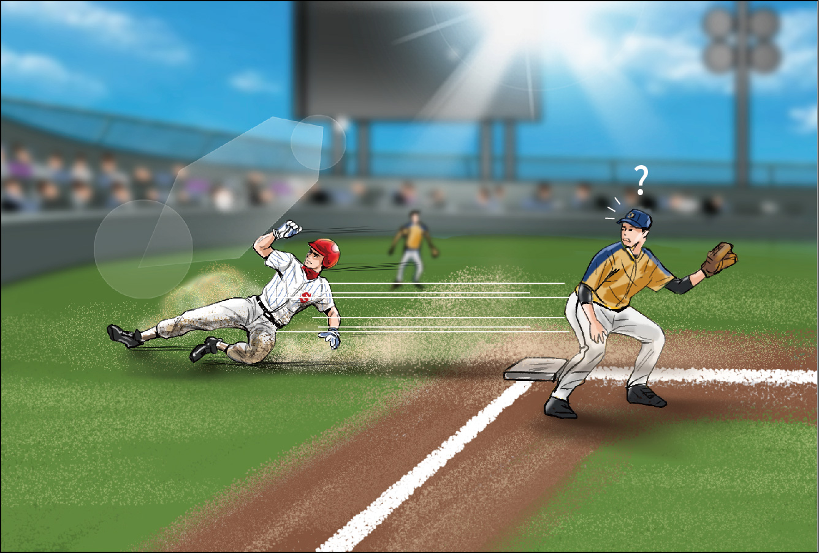
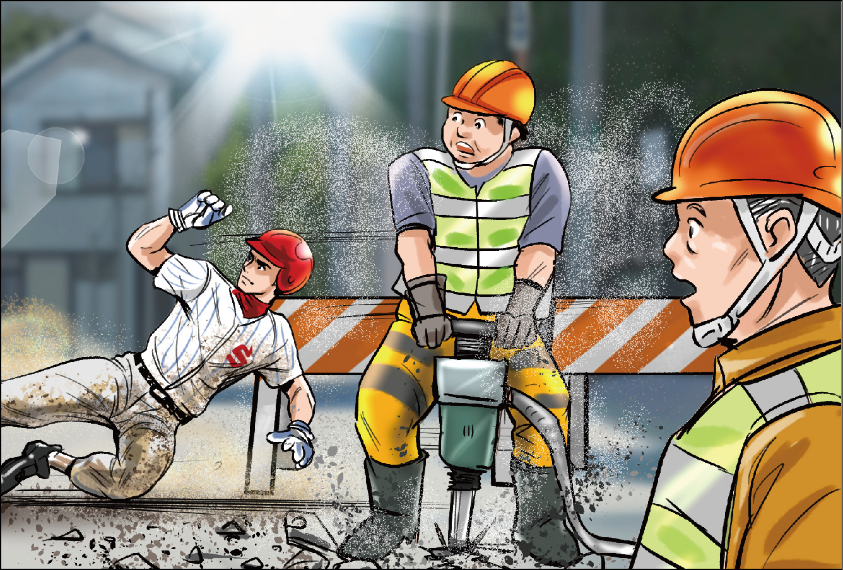
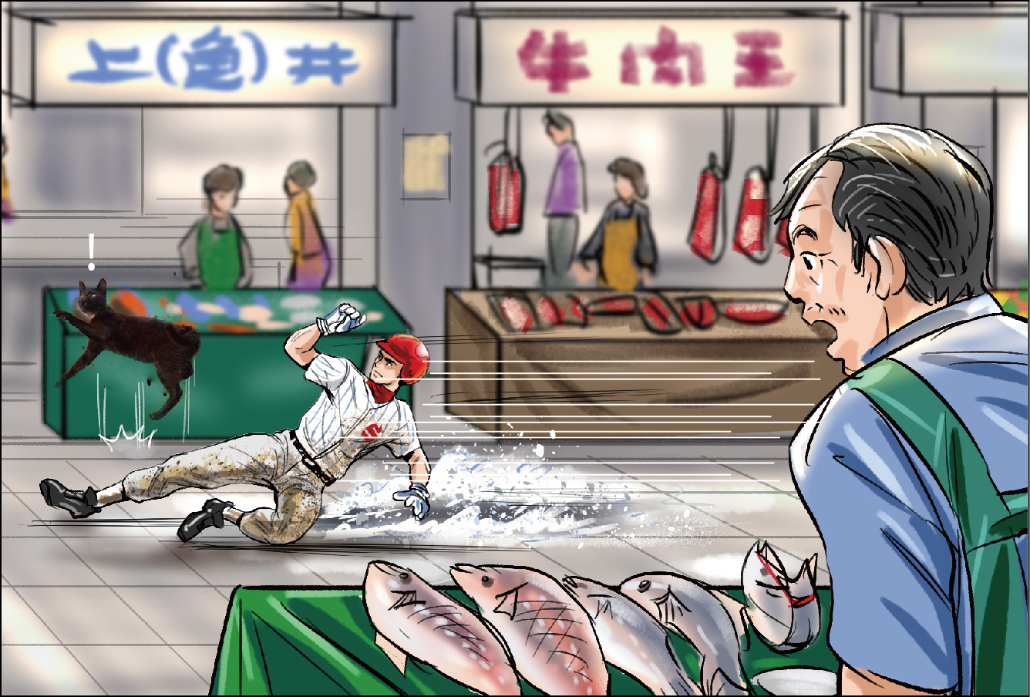
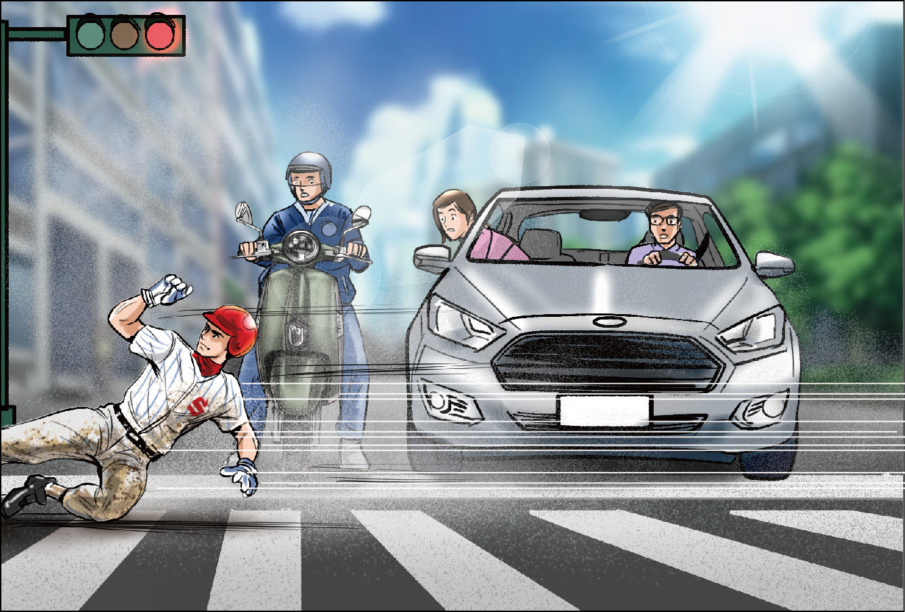
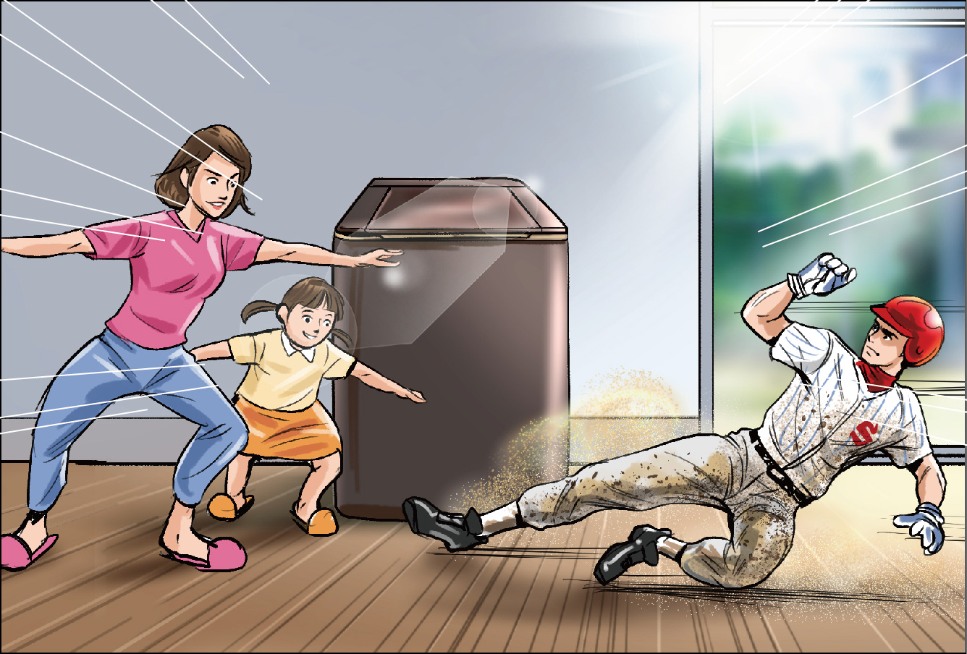
VO：揮棒出去 打者滑壘啦!
老婆女兒：SAFE！ VO：安全上壘！
VO：面對髒衣，使出洗衣３淨技 看的見 看不見的髒汙 通通OUT！
VO：聲寶淨省王洗衣機 乾淨SAFE！ 省水也SAFE！ 聲寶

Slide 20
REFERENCE

Slide 21
REFERENCE

Slide 22
REFERENCE

